Slide 1
Методические рекомендации к изучению фонетики и графики в начальной школе
Подготовила:
студентка Ш-31 группы
Каршкова Ангелина

Slide 2
Фонетика — самостоятельная лингвистическая дисциплина, и тем не менее она тесно связана со многими разделами курса русского языка.
Основные задачи изучения фонетики и графики:
1. Приводит в систему знания учащихся о звуковом строе, орфоэпии и графике русского языка;
2. Совершенствует умение слышать и анализировать устную речь (звуки);
3. Помогает овладевать нормами литературного языка и средствами выразительности звучащей устной речи;
4. Создает базу для усвоения основ русской орфографии и грамматики;
5. Развивает речевой слух и чувство красоты звучания русской устной речи.

Slide 3
Формирование общих учебных умений
Общие учебные умения младшего школьника – это готовность учащихся совершать действия, направленные на восприятие, логическое осмысление, переработку и применение учебного материала в стандартных и нестандартных учебных ситуациях. Они включают следующие виды умений:
1. Информационно-поисковые – определять источники информации, работать с текстом.
2. Контрольно-оценочное – контролировать и оценивать учебно-познавательную деятельность.
3. Базисные - считать, писать, читать;
4. Проектировочные – выполнять инструкции, планировать свою деятельность, прогнозировать результаты.

Slide 4
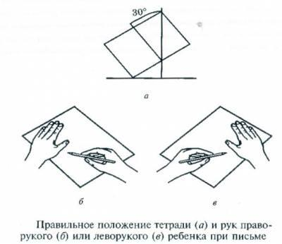
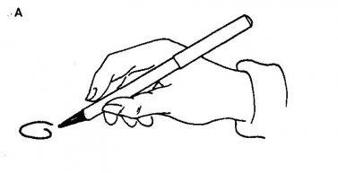
Очень важно, как лежит тетрадь! От ее положения зависит не только четкость почерка, но и возможность сидеть правильно.
Тетрадь праворукого ребенка должна лежать так, чтобы нижний левый край тетради находился на середине груди.
Локоть пишущей руки должен полностью лежать на столе.
Ручка должна лежать на левой стороне среднего пальца. Указательный палец сверху придерживает ручку, большой палец поддерживает ручку с левой стороны. Все три пальца слегка закруглены и не сжимают ручку сильно. Указательный палец может легко подниматься, и при этом ручка не должна падать. Безымянный и мизинец могут находиться внутри ладони или свободно лежать у основания большого пальца. Во время письма рука опирается на верхний сустав загнутого внутрь мизинца.

Slide 5

Проверка готовности к уроку школьные принадлежности
Ты готов начать урок?
Ну-ка проверь, дружок,
Все ль на месте,
Все ль в порядке –
Ручка, книжка и тетрадка?
Все ли правильно сидят?
Все ль внимательно глядят?
Тут затеи и задачи,
Игры, шутки – все для вас!
Пожелаю всем удачи.
За работу, в добрый час!
На столах учащихся лежат:
Тетрадь
Пенал
Учебник
Рабочая тетрадь
Печатная тетрадь
Прописи

Slide 6
Основой обучения грамоте служит звук, поэтому большую роль для формирования устной и письменной речи младших школьников отво­дится фонематическим знаниям.
Фонология – изучает звуки речи, как смыслоразличительные единицы. Центральное место в фонологии занимает учение о фонеме.
Фонема – кратчайшая звуковая единица, обладающая способностью различать звуковые оболочки разных морфем.
Фонетика - это раздел языкознания, который изучает звуковую сторону речи. В частности изучаются способы образования звуков речи их изменения в речевом потоке и их роль в функционировании языка, как средства общения.
Речевой поток - это непрерывная линейная последовательность звуков, оформленная при помощи основных фонетических средств: звуки речи, ударение, интонация. Речевой поток членится из нескольких фонетических единиц: фраза, фонетическое слово, слог, звук.
Фраза - наибольшая единица членения. Объем фразы может колебаться от одного слова до крупных речевых отрезков. Два признака фразы 1) завершен­ность интонации; 2) наличие пограничных пауз (пауза - перерыв в звучании).
Фонетическое слово - это комплекс звуков, объединенных одним ударением.
Слог - это фонетическая единица, состоящая из гласного или сочетание гласного с согласным, произносимых одним толчком выдыхаемого воздуха.
Звук - это минимальная единица слова, звучащей речи.

Slide 7
Изучение фонетики и графики занимает центральное место в I классе, так как учащиеся овладевают процессом чтения и письма. Во II-IV классах программа не включает новых сведений, однако фонетические знания вступают в новые связи и совершенствуются. Так, например, при формировании навыков правописания проверяемых безударных гласных в корнях слов происходит совершенствование умения распознавать в слове ударный слог, поскольку как в проверяемом, так и проверочном словах дети находят ударные и безударные слоги, выделяют корень. Совмещение двух действий (распознавание ударения в слове, нахождение корня) – более сложная деятельность, чем выполнение одного из них. Однако это благоприятная ситуация для развития умений делить слова на слоги, находить ударный, гласные и согласные звуки. Одновременно учащиеся убеждаются и в необходимости фонетических знаний для решения многих практических задач, в частности для правильного написания слова, его точного произношения, понимания лексического значения.
Ознакомление с особенностями звуков и букв, с гласными и согласными звуками
В начальных классах школы не вводится определения звука, так как это довольно сложное понятие. Тем не менее необходимо создать правильное научное представление о звуке.
Ведущим приемом является наблюдение над произношением звуков в слове, над зависимостью звукового состава слова от его лексического значения: сом — сок, вол — вал, май — дай, будка — булка, лодка — ложка и т. п.

Slide 8
Пальчиковая гимнастика
Гимнастика для глаз
Эти пальчики щипают, (большим и указательным пальцем щипаем ладонь другой руки)
Эти пальчики гуляют, (указательный и средний "идут" по другой руке)
Эти - любят поболтать, (средний и безымянный шевелятся, трутся друг об друга (шурша).
Эти - тихо подремать, (безымянный и мизинец прижимаем к ладони)
А большой с мизинцем братцем
Могут чисто умываться. (крутим большим пальцем вокруг мизинца)
Есть у нас игрушки: (хлопки)
Пластмассовые погремушки, (встряхивают кулачки)
Мишка мягкий меховой, (сжимают и разжимают пальцы)
Мяч резиновый цветной, (делают шар из пальцев)
Кубик деревянный,
Солдатик оловянный, (руки сложить в круг перед собой)
Шарик легкий надувной, (руки сложить в круг перед собой)
Я люблю играть с тобой. (хлопают в ладоши)
Ах, как долго мы писали,
Глазки у ребят устали. (Поморгать глазами.)
Посмотрите все в окно, (Посмотреть влево-вправо.)
Ах, как солнце высоко. (Посмотреть вверх.)
Мы глаза сейчас закроем, (Закрыть глаза ладошками.)
В классе радугу построим,
Вверх по радуге пойдем, (Посмотреть по дуге вверх-вправо и вверх-влево.)
Вправо, влево повернем,
А потом скатимся вниз, (Посмотреть вниз.)
Жмурься сильно, но держись. (Зажмурить глаза, открыть и поморгать ими.)

Slide 9
СЛОВАРНАЯ РАБОТА
Для проведения словарной работы на уроках русского языка в начальной школе можно использовать следующие методы и приёмы:
Запись слова с проговариванием. Учащиеся чётко и ясно проговаривают словарные слова по слогам.
Подбор однокоренных слов.
Подбор синонимов и антонимов.
Составление словосочетаний со словарным словом.
Составление предложений с данным словом. Этот вид работы предусматривает закрепление навыков правописания, обогащение словаря школьников и усвоение синтаксического строя речи.
Составление словариков. Учащиеся записывают новые словарные слова в тетрадь, указывают ударение и подчёркивают в словах трудные орфограммы.
Запись слов по алфавиту. Учитель предлагает школьникам записать словарные слова в тетрадь, располагая их в алфавитном порядке, подчёркивая непроверяемые орфограммы.
Выборочный диктант. Учащиеся получают задание прослушать предложение и записать в тетрадь словарные слова, которые встретились в предложении.
Словарный диктант. Школьники записывают 10–12 слов с непроверяемыми орфограммами под диктовку учителя.
Изучение словарных слов можно сопровождать иллюстративным материалом (картинками), который поможет учащимся полнее понять смысловое значение слов.

Slide 10
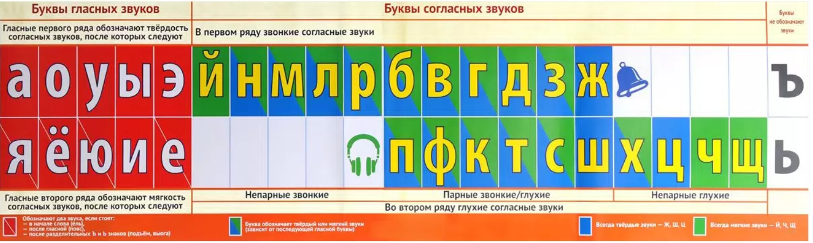
Звуки и буквы в русском алфавите
В русском языке 6 гласных звуков а, о, у, ы, э, и из 10 букв!
Буквы я, ё, ю, е и в некоторых случаях буква и дают 2 звука –
й и соответствующий гласный.

Slide 11
Звук может изменяться под влиянием рядом стоящих звуков.
В потоке ре­чи звуки быстро следуют друг за другом. Произнося один звук мы готовы к про­изношению следующего, получаем совмещение артикуляции.
Фонетические условия, в которых звуки подвергаются изменениям, назы­вается их слабой позицией. Условия, при которых звуки не изменяются называ­ются сильной позицией.
Сильной позицией для гласных являются ударные, а слабой - безударные.
Для согласных сильная и слабая позиции бывает по звонкости - глухости, мягкости - твердости.
Сильная позиция для согласных по звонкости - глухости является поло­жение перед гласными, перед сонорными согласными (Л, М, Н, Р).
Слабая позиция по звонкости - глухости на конце слова и перед шумными.
В сильной позиции по мягкости - твердости на конце слов, а так же перед А, О, У, т.к. в этих позициях различают и мягкие и твердые.
Слабая позиция по мягкости - твердости - перед гласными.

Slide 12
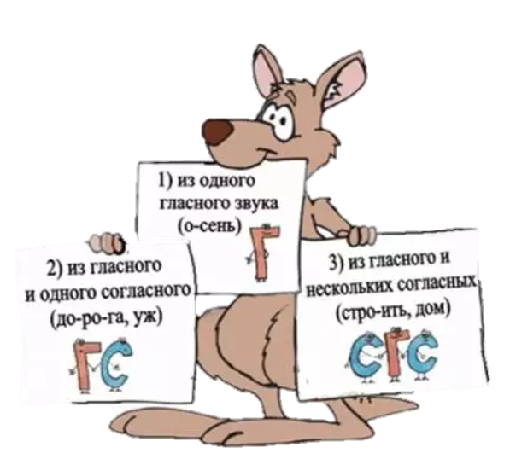
Слог – гласный или соединение гласного с согласным, произносимое одним толчком выдыхаемого воздуха.
Слоги бывают открытыми (оканчиваются на гласный звук) и закрытыми (оканчиваются на согласный звук).

Slide 13
Перенос слов
Некоторые правила переноса слов в русском языке:
Слова переносятся по слогам: по-ле, кни-га.
Нельзя переносить слова, состоящие из одного слога: стог, полк, всплеск.
Нельзя оставлять одну букву на строке или переносить её (если слово состоит из двух слогов, но один из них — одна гласная, такие слова не переносятся).
При переносе слов «й» не отделяется от предшествующей гласной и остаётся на строке или переносится вместе с ней: край-ний, лей-ка, йо-гурт.
Буквы «ь» и «ъ» не переносятся на следующую строку: паль-то, саль-ный, объ-явление, подъ-езд.
При переносе слов с удвоенными согласными в середине слова, одна из них остаётся на строке, а другая переносится: пан-но, Ан-на, мас-са.
При переносе слов нельзя отделять одну букву от приставки, корня, суффикса: на-править (неправильно нап-равить), под-мели (неправильно по-дмели), талант-ливый (неправильно талан-тливый).
Правила переноса допускают варианты переноса при стечении согласных в корне слова: сес-тра, се-стра, сест-ра.

Slide 14
Ударение — это выделение голосом одного из слогов в слове. Такой слог называется ударным, все остальные слоги — безударными.
Некоторые свойства ударения в русском языке:
Свободное (разноместное). Ударение не закреплено ни за каким определённым слогом. Пример: де-́ре-во, кор-зи́-на, мо-ло-ко́.
Подвижное. Ударение может переходить с одного слога на другой при словоизменении (изменении числа, рода, падежа). Пример: вода́ — во́ду; хожу́ — хо́дишь.
Обладает смыслоразличительной функцией. Это значит, что оно позволяет различать слова и формы слов. Пример: за́мок (здание) — замо́к (устройство); го́рода (род. п., ед. ч.) — города́ (им. п., мн. ч.).
Ударение не падает на предлоги, союзы и частицы. Пример: над голово́й, жёлтый и бе́лый, не прие́хал.
Если в слове есть буква Ё, то ударение всегда падает на неё. Пример: свёкла, вояжёр, кошелёк, массажёр, смущённый.

Slide 15
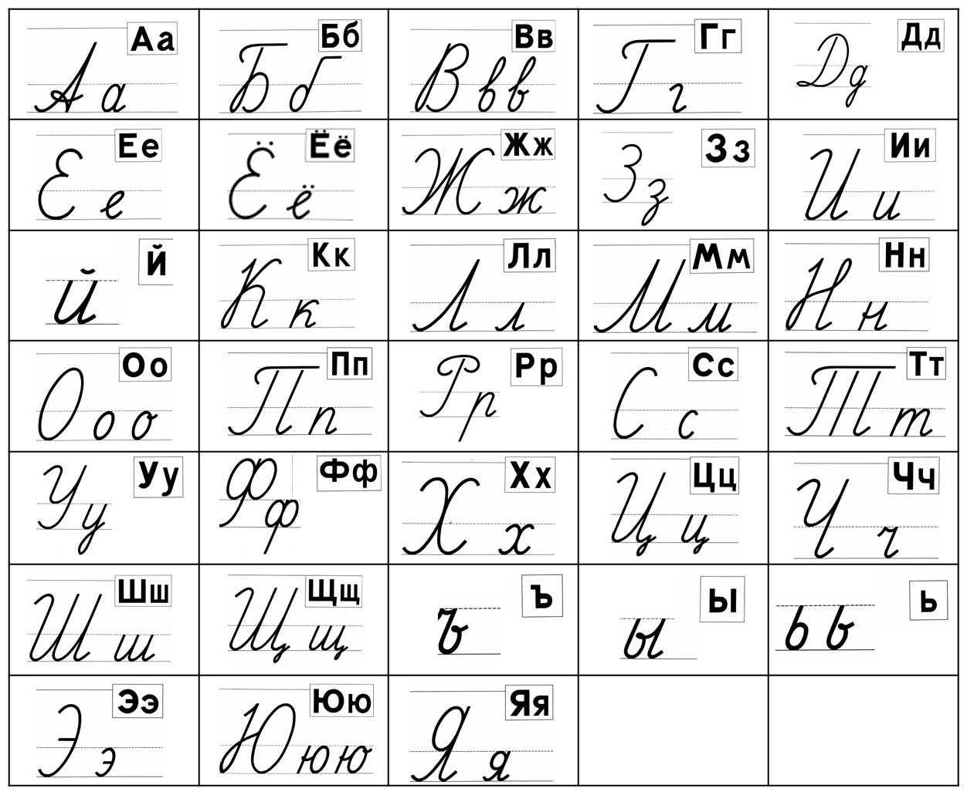
Графика («графо» - пишу) - раздел языкознания, который изучает буквы и их звуковые значения. Изучает начертания букв, соотношение между буквами и звуками.
Графикой называют совокупность всех средств, с помощью которых устная речь передается на письме.
Графическими единицами, кроме букв является: знак ударения, дефис, знаки препинания, знак параграфа, апостроф.
Буквы – условные письменные знаки, принятые для обозначения звуков речи.

Slide 16
Знаки препинания — это специальные символы, используемые для структурирования текста, выражения пауз, интонационных оттенков, передачи смысла высказывания.
В русском языке используют десять знаков препинания:
1. Точка. Знак завершения, указывающий на конец предложения, в котором повествуется о чём-либо.
2. Запятая. Знак разделения и выделения. Может разделять однородные члены предложения, простые предложения в составе сложного.
3. Точка с запятой. Используется для разделения частей сложного предложения.
4. Двоеточие. Обозначает на письме объяснение, перечисление или предваряет цитату.
5. Восклицательный знак. Обозначает восклицание или сильное чувство. Ставится в конце предложения, чтобы подчеркнуть его выразительность.
6. Вопросительный знак. Используется для обозначения вопроса.
7. Многоточие. Выражает незавершённость высказывания, подразумевая продолжение или раздумья.
8. Кавычки. Обозначают прямую речь, цитаты или выделяют отдельные слова.
9. Скобки. Используются для выделения вставных элементов, комментариев, пояснений.
10. Тире. Позволяет выделять приложения, вводные слова и фразы, а также обозначает диалоги.

